Slide 1
Magyar nyelvemlékek

Slide 2
Nyelvemlék:
A nyelv korábbi állapotát mutató szövegek
Szórványemlék – egy-egy szó, kifejezés más nyelvi környezetben
Szövegemlék – összefüggő magyar szöveg

Slide 3
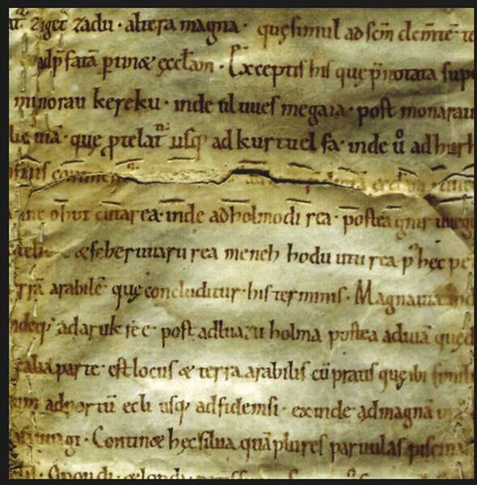
A TIHANYI APÁTSÁG ALAPÍTÓLEVELE
1055
LATIN NYELVŰ
SZÁMOS TERMÉSZETFÖLDRAJZI KIFEJEZÉST MAGYARUL TARTALMAZ
SZÓRVÁNYEMLÉK

Slide 4
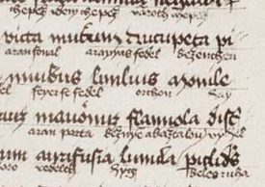
glossza
EGYÉB SZÓRVÁNYOK,
LATIN SZÖVEGHEZ FŰZÖTT MAGYARÁZATOK

Slide 5
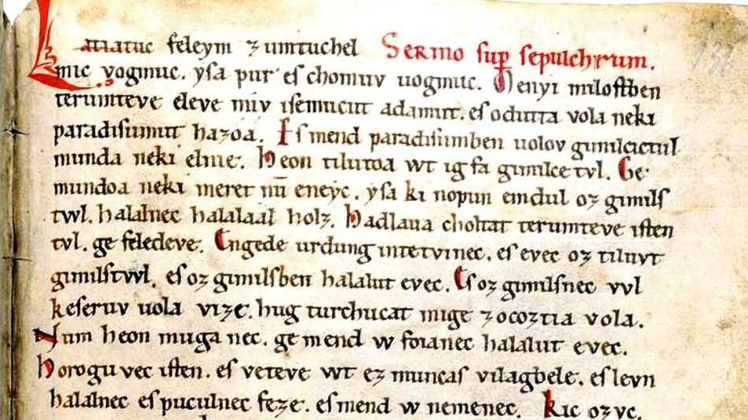
HALOTTI BESZÉD ÉS KÖNYÖRGÉS
1200 K.
TELJES MAGYAR NYELVŰ PRÉDIKÁCIÓ
PRAY-KÓDEXBEN
SZÖVEGEMLÉK

Slide 6
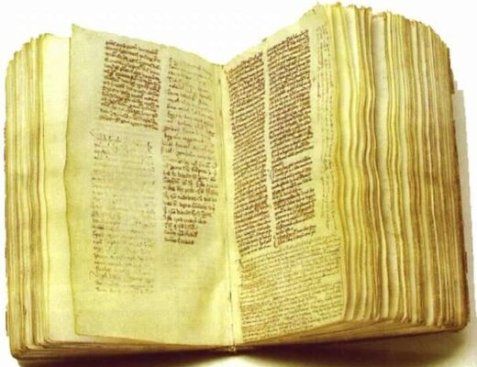
ÓMAGYAR MÁRIA-SIRALOM
1300 K
ELSŐ MAGYAR NYELVŰ VERS
LEUWENI-KÓDEXBEN
(SZÁNDÉKOSAN RONGÁLT SZÖVEG)

Slide 7
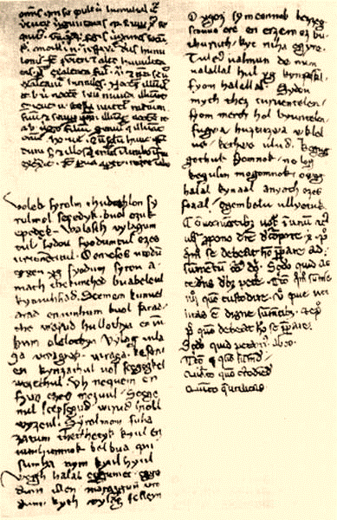

Slide 8
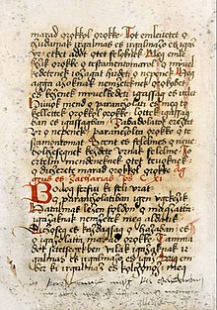
HUSZITA BIBLIA
XV.SZD
Két magyar fordító (Tamás és Bálint)
három kódexbe jegyezték be bibliafordításuk részleteit
Bécsi kódex
Müncheni kódex
Apor-kódex

Slide 9
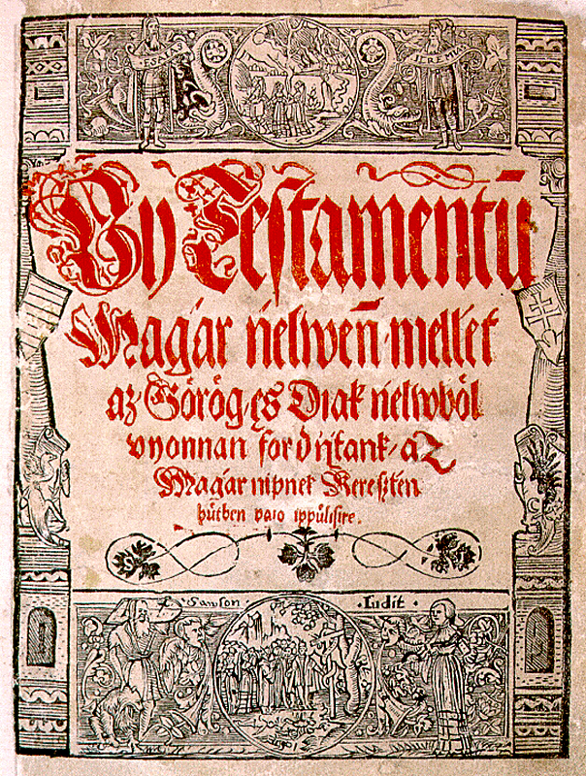
ÚJ testamentum
XVI. Szd.
Sylvester János

Slide 10
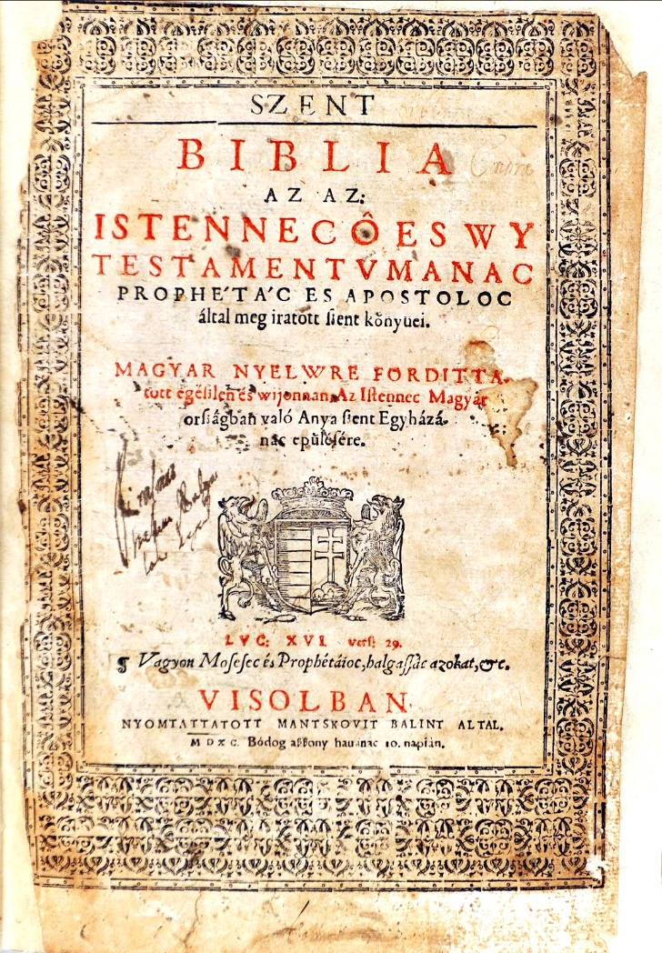
Károly biblia
(vizsolyi biblia)
1590
KÁROLY GÁSPÁR
ELSŐ TELJES MAGYAR NYELVŰ BIBLIAFORDÍTÁS (protestáns)
(IRODALMI VONATKOZÁSOK: Ady, Babits)

Slide 11
NYELVI VÁLTOZÁSOK AZ ÓMAGYAR KOR ÓTA
(SZÖVEGOLVASÁS ÉS ELEMZÉS)

Slide 12
Latjatuk feleim szumtukhel, mik vogymuk: isa, por es homou vogymuk. menyi milosztben terumtevé eleve miu isemukut adamot, es odutta vala neki paraadicsumot hazoa. es mend paradicsumben valou gyimilcsektul monda neki elnie. heon tilutoa ut igy fa gyimilcsetul. Gye mondoa neki, meret nim eneik: isa, ki napon emdul az gyimilcstul, halalnek halalaal holsz. hadlava holtat terumteve Istentul, gye feledeve. engede urdung intetuinek, es evék az tilvot gyimilcstul. es az gyimilcsben halálu evék. es az gyimilcsnek úl keserou vala vize, hugy turkokat mige zokoztia vala. num heon moganek, gye mend u fojanek halalut evék. horoguvek Isten, es vetevé ut ez munkas vilag bele: es leun halalnek es pukulnek feze, es mend u nemenek. (…)
vezessë ut paradisum nyugalma beli, es adjon neki münyi uruszág bele utat es mend jouben reszet!
Nyelvi jellemzők
Nincs jelölés az ö, ő, ü, ű hangokra
Nem jelöl hosszú magánhangzókat:
Szóvégi kettőshangzókból hosszú magánhangzók
Szóvégi magánhangzó lekopik, előtte lévő nyúlik
Uru – úr
Ise- ős
Toldalék kapcsolása

Slide 13
Latjatuk feleim szumtukhel, mik vogymuk: isa, por es homou vogymuk. menyi milosztben terumtevé eleve miu isemukut adamot, es odutta vala neki paraadicsumot hazoa. es mend paradicsumben valou gyimilcsektul monda neki elnie. heon tilutoa ut igy fa gyimilcsetul. Gye mondoa neki, meret nim eneik: isa, ki napon emdul az gyimilcstul, halalnek halalaal holsz. hadlava holtat terumteve Istentul, gye feledeve. engede urdung intetuinek, es evék az tilvot gyimilcstul. es az gyimilcsben halálu evék. es az gyimilcsnek úl keserou vala vize, hugy turkokat mige zokoztia vala. num heon moganek, gye mend u fojanek halalut evék. horoguvek Isten, es vetevé ut ez munkas vilag bele: es leun halalnek es pukulnek feze, es mend u nemenek. (…)
vezessë ut paradisum nyugalma beli, es adjon neki münyi uruszág bele utat es mend jouben reszet!
Többféle múlt idő

Slide 14
Jelentéstan, stilisztika
Volék sirolm tudotlon.
Sirolmol sepedik,
buol oszuk, epedek,
Választ világumtuul,
zsidou fiodumtuul,
ézes ürümemtüül.
Ó én ézes urodum,
eggyen-igy fiodum,
sírou anyát teküncsed,
buabeleül kinyuhhad!
Szemem künyüel árad,
junhum buol fárad.
Te vérüd hullottya
én junhum olélottya.
Világ világa,
virágnak virága,
keserüen kinzatul,
vos szegekkel veretül!
Uh nekem, én fiom,
ézes mézüül,
szégyenül szépségüd,
vírüd hioll vizeül.
Sirolmom, fuhászatum
tertetik kiül,
én junhumnok bel bua,
ki sumha nim hiül.
Végy halál engümet,
eggyedűm íllyen,
maraggyun urodum,
kit világ féllyen!
Ó, igoz Simeonnok
bezzeg szovo ére:
én érzem ez bútürüt,
kit níha egíre.
Tüüled válnum;
de nüm valállal,
hul igy kinzassál,
fiom, halállal!
Zsidou, mit téssz türvéntelen,
Fiom mert hol biüntelen.
Fugvá, husztuzvá,
üklelvé, ketvé ülüd!
Kegyüggyetük fiomnok,
ne légy kegyülm mogomnok!
Ovogy halál kináal
anyát ézes fiáal
egyembelű üllyétük!
Kicsinyítő képző (Árpád, Buzád, Füred, Mogyoród, Szeged, kisded)
VILÁGOSSÁG
ÉZES – ÉDES/ÍZES
A szerző ismeri és gazdagon alkalmazza a költői eszközöket (felcserélés, figura etimologica, gondolatritmus, metaforák, alliterációk stb.)

